Slide 1
序列特征提取
By zhouying

Slide 2
特征提取
1.结构
结构难以获取
2.序列

Slide 3


特征提取
Pseudo Amino Acid Composition
chou提出的伪氨基酸组成 ，用20+λ维向量表示一个蛋白质序列，其中20维是20种氨基酸在序列中出现的频率，λ维是附加信息

Slide 4
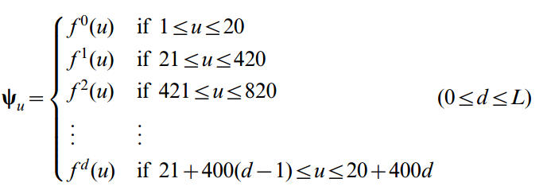



特征提取

Slide 5
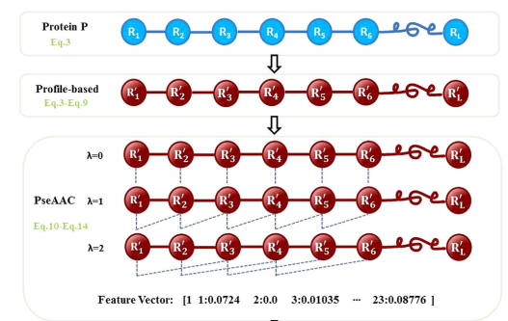
特征提取

Slide 6
特征提取
氨基酸种类有20，所以当测pair时的类别数会很多
以pair为3为例，则有20×20×20=8000维

Slide 7
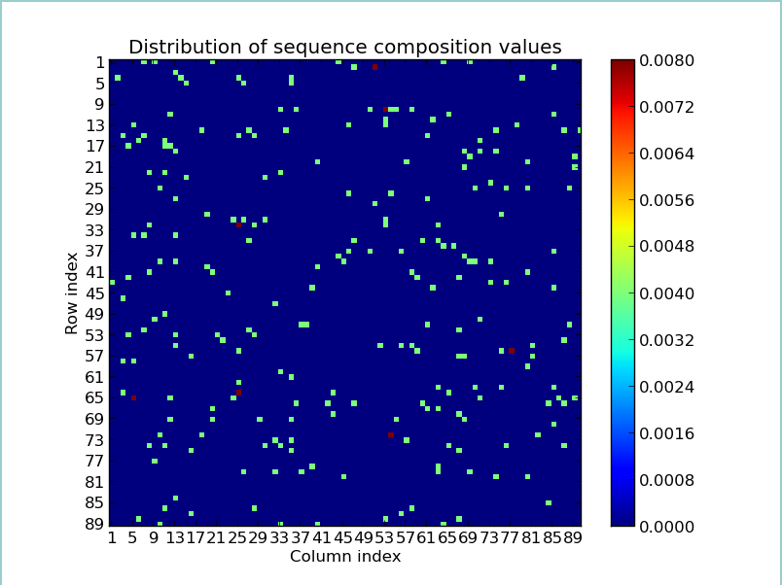
特征提取

Slide 8
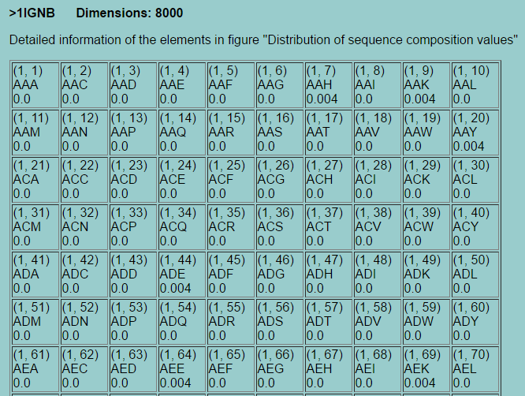
特征提取

Slide 9
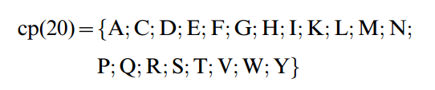
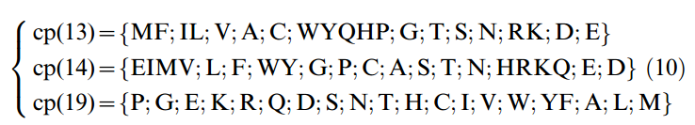
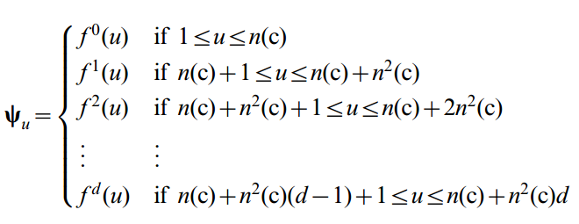
特征提取

Slide 10
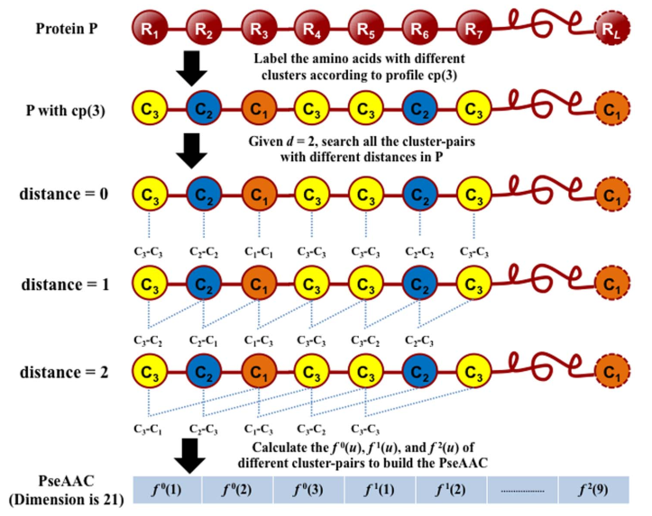
特征提取

Slide 11
reference
Liu B, Xu J, Lan X, et al. iDNA-Prot|dis: identifying DNA-binding proteins by incorporating amino acid distance-pairs and reduced alphabet profile into the general pseudo amino acid composition.[J]. Plos One, 2014, 9(9):e106691.
http://bioinformatics.hitsz.edu.cn/Pse-in-One/server/

